Slide 1
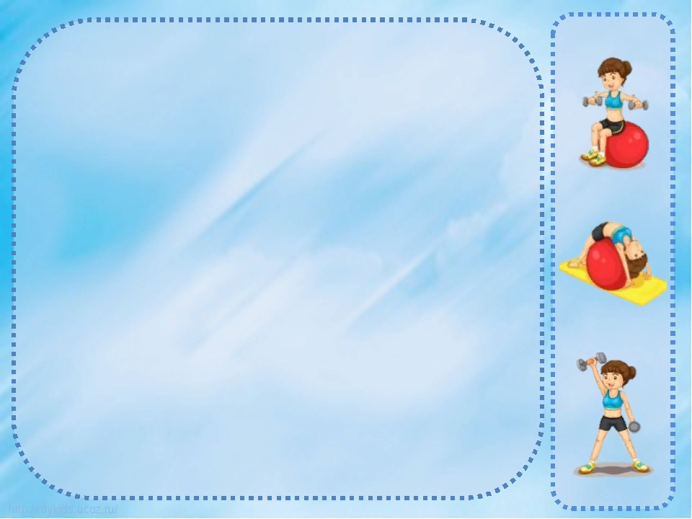
Физкультурное занятие для детей средних групп
МБДОУ детский сад «Оленёнок»
«Морошка; Пчелка»
Инструктор по физическому воспитанию
Аншаков В.А.

Slide 2
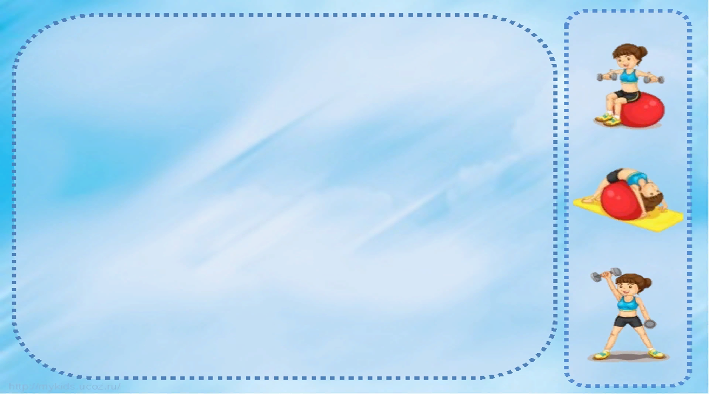
Задачи: -Упражнять в ходьбе и беге между предметами, в равновесии; повторить задание в прыжках
Ход проведения
Вводная часть:
Ходьба в колоне по одному, ходьба и бег между расставленными в одну линию предметы, 5-6 штук (кегли поставлены на расстоянии двух шагов ребенка); ходьба и бег в рассыпную. Построение в три колоны
Основная часть:
Общеразвивающие упражнения /ОРУ/.
Основные виды движения /ОВД/
Подвижная игра
Заключительная часть:
Рефлексия

Slide 3
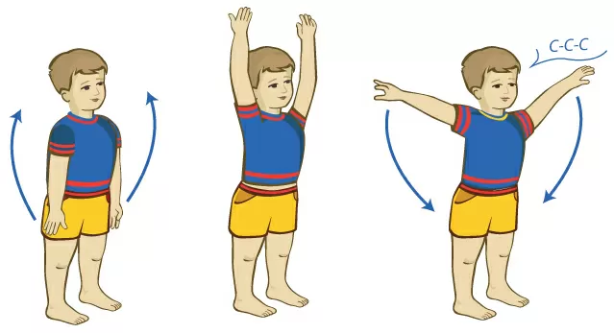
ОРУ
Упражнение №1
1.И.п-стойка ноги на ширине ступни, руки вдоль туловища. Руки через стороны вверх, подняться на носки. Хлопнуть в ладоши над головой. Опуститься на всю ступню, вернуться в исходное положение (4-5 раз)

Slide 4
Упражнение №2
2.И.п- стойка ноги на ширине плеч, руки на пояс. Поворот в право (влево), отвести правую руку в сторону, вернуться в исходное положение (6раз)

Slide 5
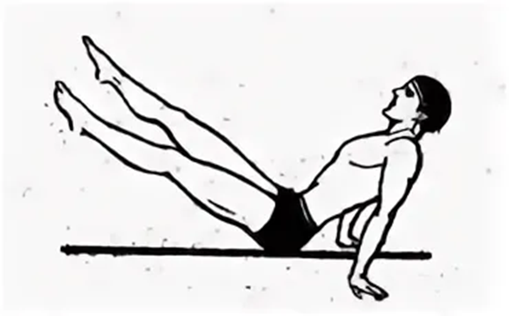
Упражнение №3
3.И.п-сидя на полу. Ноги прямые, руки в упоре сзади. Поднять правую прямую ногу вверх, опустить. Вернуться в исходное положение. То же левой ногой (6раз)

Slide 6
Упражнение №4
4.И.п-лежа на животе, ноги прямые , руки, согнуты в локтях, перед собой. Вынести руки в перед, ноги поднять от пола, прогнуться -«рыбка». Вернуться в исходное положение (4-5раза)

Slide 7
Упражнение №5
5.И.п- стойка ноги в месте, руки произвольно вдоль туловища. Прыжки на двух ногах (ноги врозь- ноги вместе) под счет воспитателя 1-8 или удары в бубен (музыкальное сопровождение). Повторить 3-4 раза

Slide 8
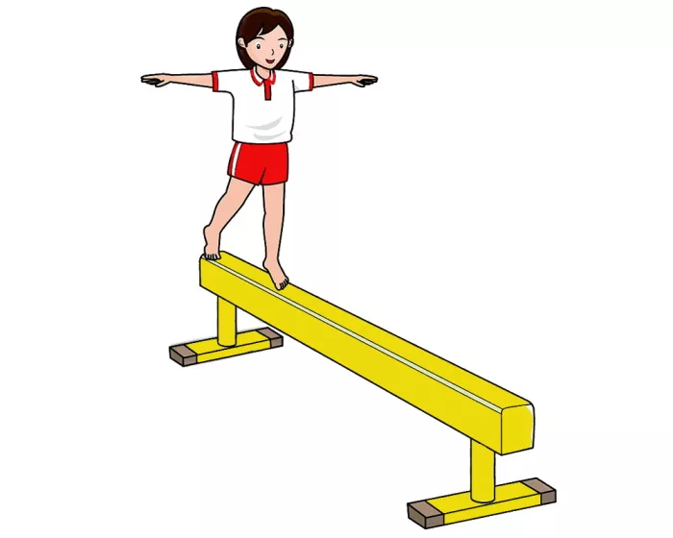
Основные виды движения
1. Равновесие – ходьба по гимнастической скамейке (на середине остановиться, поворот кругом, пройти дальше, сойти со скамейки (не прыгая) и вернуться в свою колону (2-3раза)

Slide 9
2. Прыжки через брусок (высота бруска 10см), расстояние между ними 40см (3раза)

Slide 10
Котята и щенята

